Slide 1


Arduino^10 + Mix de technos !
Laurent HUET
SOFTEAM

Slide 2






Plan
Généralités
  Hardware
  Software
Labs
  Entrées/Sorties numériques
  Bus 1-wire avec GPIO
  Entrée analogique
  Bus I2C
  Port série (UART)
  Mashup !

Slide 3




Qui suis-je ?
@lhuet35
laurent.huet
@softeam.fr (pro)
@gmail.com (perso)
Softeam depuis 2004
  Consultant / Formateur / Architecte JavaEE
  Responsable Technique Softeam Ouest
Sema / SchlumbergerSema / Atos Origin - 2000 à 2004
S3EB (filiale Bouygues) – 1996 à 2000
  GTB / GTC (Gestion Technique du Bâtiment / Centralisée)

Slide 4

C'est quoi ?
Ca sert à quoi ?

Slide 5
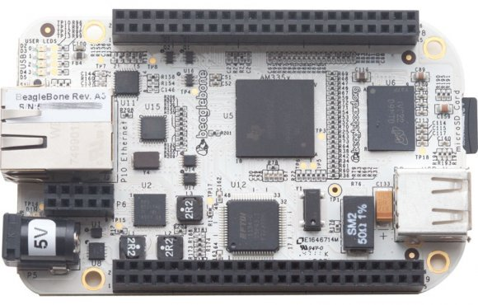
Carte ARM « Open source hardware »
http://beagleboard.org/bone
Low cost
Low size
Low power

Slide 6
Caractéristiques
CPU ARM Cortex A8 @720MHz (TI AM335x)
256 Mo
USB client
MicroSD
Ethernet
USB Host
Alim. 5V
2 Connecteurs 46-pin
Taille : 8.64cm x 5.33cm

Slide 7
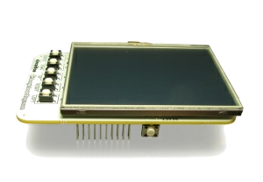
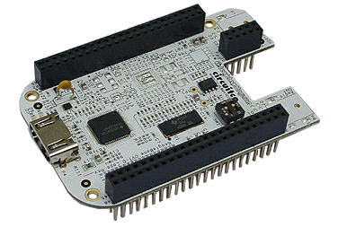
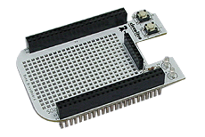
Cartes d'extension possible (capes)
DVI Cape
LCD Cape
Proto Cape

Slide 8
Quoi faire avec la carte Beaglebone ?
Station météo
Domotique
Robotique
OpenCV et OpenNI (traitement de l'image en temps réel)
  Traitement de l'image en temps réel
  Reconnaissance de la voix, mouvement, …
« Home Media Server »
=> Plein de projets existants :
http://beagleboard.org/project

Slide 9



Quels OS sont supportés ?
Linux
  Ångström - http://www.angstrom-distribution.org
  Ubuntu / Debian - https://wiki.ubuntu.com/ARM/OMAP
  ...
Android ICS & Gingerbread - http://www.ti.com/sitara-android
Windows Embedded Compact 7
  http://www.adeneo-embedded.com/
Autres (BSD, ...)

Slide 10



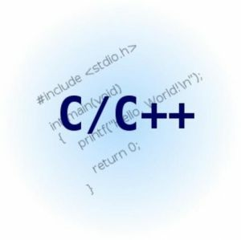

Quel langage utiliser ?
Celui qui vous convient !

Slide 11
Partie Labs
Les mains dans le cambouis ;-)

Slide 12

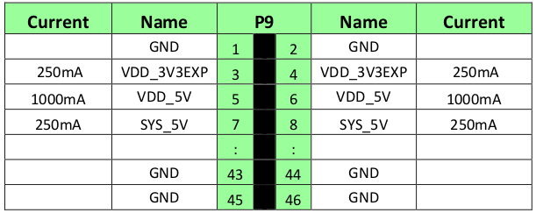
Avant de commencer
DANGER
  Toujours vérifier les tensions !
  Destruction de la carte possible
Tensions à respecter
  GPIO : 3,3 V
  AIN : 1,8 V Max
Puissances à respecter

Slide 13

OS choisi pour la partie Labs
Distribution Ångström
  Livrée avec la microSD
  Noyau à jour
    Patchs spécifiques beaglebone
  Fourni avec Cloud9 / nodeJS

Slide 14
« Pin muxing » - kesako
Comment gérer la pénurie de connecteurs

Slide 15
Connecteurs d'extension (2 x 46-pin)
66 entrées/sorties numériques (GPIO)
7 entrées analogiques (AIN)
5 ports série (UART)
2 ports I2C
2 ports SPI
2 bus CAN
Autres fonctions (LCD, PWM, ...)

Slide 16
Pas assez de Pins !
92 pins disponibles
66 GPIO + 5 UARTs + 7 AIN + 2 ports I2C + 2 ports SPI
+ 2 bus CAN + … > 92 pins !
Solution : « Pin muxing »
  Configuration logicielle des pins
=> Toutes les fonctions ne peuvent pas
être utilisés en même temps

Slide 17
« Pin Muxing » : Réponse à la pénurie !
1 Pin = plusieurs fonctions
  Ex. : GPIO ou UART.Rx ou LCD_datax ou …
8 modes possibles (Cf. Manuel de référence)
  Tableau des fonctions des Mode0 à Mode7 par Pin
Mode choisi par logiciel
  (pilotage d'un registre interne du CPU)

Slide 18
Entrées/Sorties numériques
GPIO (General Perpose Input/Output)
Exemples
  Allumer une lampe (led)
  Détection d'un bouton

Slide 19
Comment utiliser les GPIO ?
API du noyau
  Code C / C++ (gpio.h)
Utilisation d'un système de fichier virtuel (Sysfs)
  API = lecture/écriture de fichiers !
  Principes
    Activer le port GPIO
    Configurer le port en input / output
    Lire (si input) ou écrire (si output) dans le fichier
    Désactiver le port GPIO

Slide 20
Montage 1 – Sortie numérique
Pilotage d'une sortie numérique (allumer une led)

Slide 21
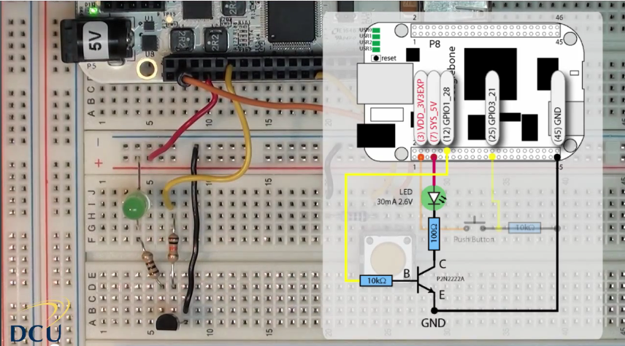
Montage utilisé – Sortie digitale
Source : http://www.youtube.com/user/DerekMolloyDCU

Slide 22
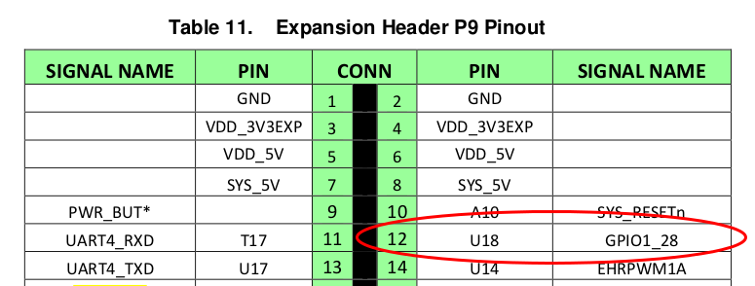
Identification du pin
Brochage du connecteur P9 (cf. Manuel)
=> GPIO1_28 sur Pin 12 / connecteur P9

Slide 23
« Pin muxing »
Fonction GPIO pour le pin P9_12

Slide 24
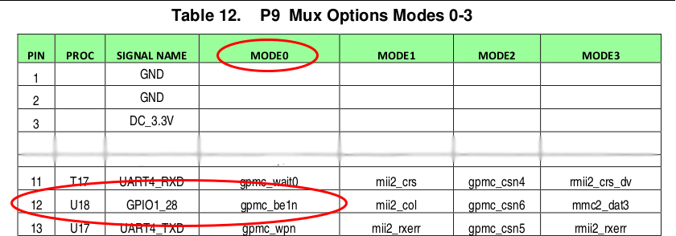
Identification du fichier de configuration
Fichiers de configuration
/sys/kernel/debug/omap_mux/*
Nom du fichier = nom du Mode0
/sys/kernel/debug/omap_mux/gpmc_ben1

Slide 25
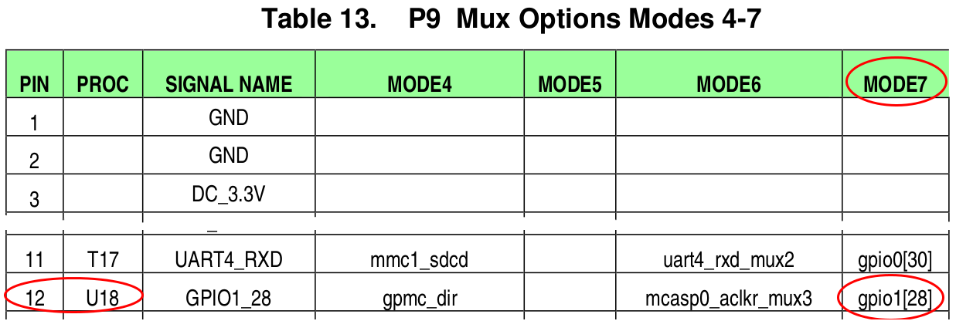
Contenu du fichier de configuration
Contenu du fichier gpmc_ben1 => gpio1[28] = Mode7
# cat /sys/kernel/debug/omap_mux/gpmc_ben1
name: gpmc_ben1.gpio1_28 (0x44e10878/0x878 = 0x0037), b NA, t NA
mode: OMAP_PIN_OUTPUT | OMAP_MUX_MODE7
signals: gpmc_ben1 | mii2_col | NA | mmc2_dat3 | NA | NA | ◄┘
mcasp0_aclkr | gpio1_28

Slide 26
Configuration du pin
Ecriture du mode dans le fichier
# echo 7 > /sys/kernel/debug/omap_mux/gpmc_ben1
# cat /sys/kernel/debug/omap_mux/gpmc_ben1
name: gpmc_ben1.gpio1_28 (0x44e10878/0x878 = 0x0007), b NA, t NA
mode: OMAP_PIN_OUTPUT | OMAP_MUX_MODE7
signals: gpmc_ben1 | mii2_col | NA | mmc2_dat3 | NA | NA | ◄┘
mcasp0_aclkr | gpio1_28

Slide 27
Utilisation de l'API Sysfs

Slide 28
Export/Activation du port GPIO (sysfs)
Nom : gpio1[28]
  1 = N° de “bank”
  28 = N° Pin
N° de GPIO sous Linux = (32 * N° bank) + N° Pin
  Gpio1[28] => (32 * 1) + 28 = 60
Export
  echo 60 > /sys/class/gpio/export
  => Mise à dispo du répertoire :
  /sys/class/gpio/gpio60

Slide 29
Utilisation du port GPIO
Configuration en sortie : fichier direction
  echo out > /sys/class/gpio/gpio60/direction
Fichier value pour activer la sortie
  Activation
    echo 1 > /sys/class/gpio/gpio60/value
  Désactivation
    echo 0 > /sys/class/gpio/gpio60/value
Désactivation du port
  echo 60 > /sys/class/gpio/unexport
  => le répertoire /sys/class/gpio/gpio60 disparaît

Slide 30
Montage 2 – Entrée numérique
Détection d'une fermeture d'un contact

Slide 31
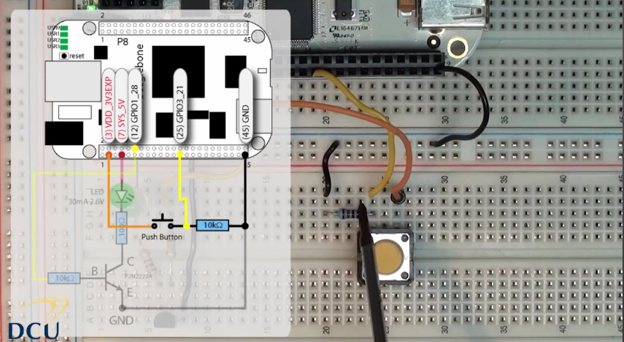
Montage utilisé - Entrée digitale
Source : http://www.youtube.com/user/DerekMolloyDCU

Slide 32
« Pin muxing »
Fonction GPIO en entrée pour le pin P9-25

Slide 33
Identification du mode à activer
Pin P9_25 : GPIO3_21
Nom du fichier (Mode0) : mcasp0_ahclkx
Gpio3[21] => Mode7
Mode 0 Mode 1 Mode 2 Mode 3
Mode 4 Mode 5 Mode 6 Mode 7

Slide 34
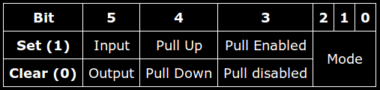
Petite subtilité ...
Chaîne hexadécimale particulière pour le mode Input
Bit 5 « enabled » pour le mode Input
  => 0010 0111 = 0x27
Configuration GPIO3_21
  echo 27 > /sys/kernel/debug/omap_mux/mcasp0_ahclkx

Slide 35
Utilisation de l'API Sysfs

Slide 36
Utilisation du port GPIO3_21
Activation
  N° gpio = 3*32 + 21 = 117
  echo 117 > /sys/class/gpio/export
Configuration en input
  echo in > /sys/class/gpio/gpio117/direction
Lecture de l'état
  cat /sys/class/gpio/gpio117/value
Désactivation
  echo 117 > /sys/class/gpio/unexport

Slide 37
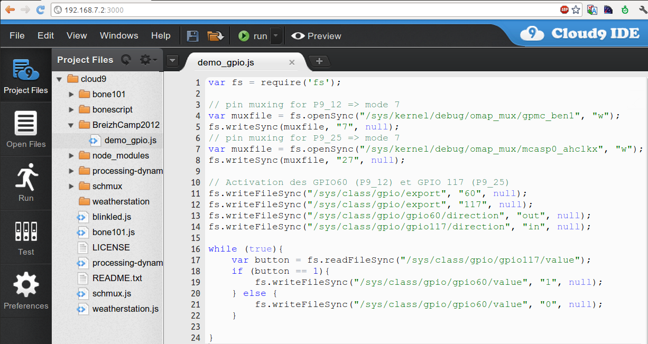
Node.js / Cloud 9

Slide 38
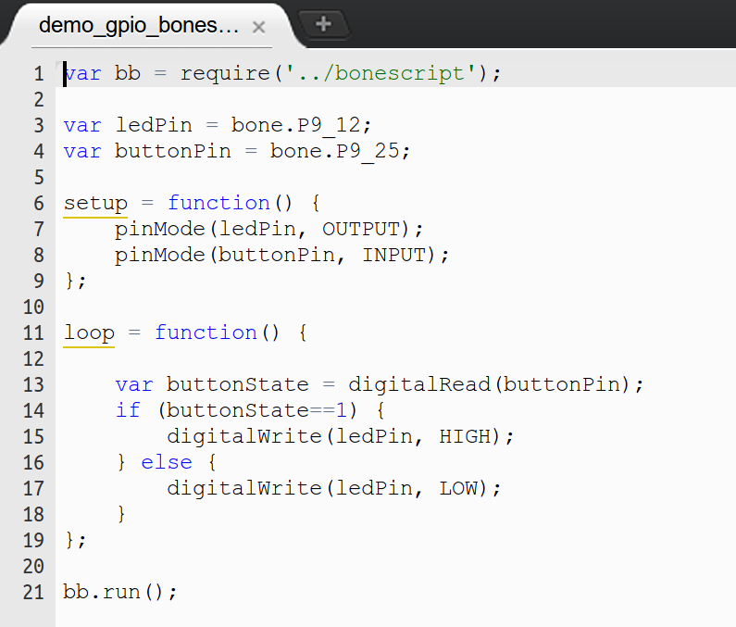
NodeJS avec librairie « bonescript »

Slide 39
Exemple avec Python
Librairie utilisée :
https://github.com/alexanderhiam/PyBBIO
from bbio import *
buttonPin=GPIO3_21
ledPin=GPIO1_28
def setup():
pinMode(ledPin, OUTPUT)
pinMode(buttonPin, INPUT)
digitalWrite(ledPin, LOW)
def loop():
if digitalRead(buttonPin)==1:
digitalWrite(ledPin, HIGH)
else:
digitalWrite(ledPin, LOW)
run(setup, loop)

Slide 40
Montage 3 - Bus 1-wire
Exemple : Capteur de température

Slide 41
Bus 1-wire
1 fil « data »
  Alimentation 3 à 5V généralement utilisé
  Longueur max : 20 m (environ)
Plusieurs composants sur un bus
  Topologie : Etoiles / Série / Parallèle
Capteurs divers
  Température (DS18B20)
  Compteur d'impulsion (DS2423)
  Intérupteur / Détecteur d'état (DS2405)
  ...

Slide 42
1-wire sous Linux : module w1-gpio
Module w1-gpio intégré
  Implémente le protocole 1-wire
  Inclus et configuré dans la distribution Ångström
  Scanne le bus (autoprobe)
  Mise à disposition de fichiers virtuels
Quel pin utilisé ?
=> Connecteur P8 – Pin 6
# dmesg |grep w1
[ 0.229369] w1-gpio connected to P8_6

Slide 43
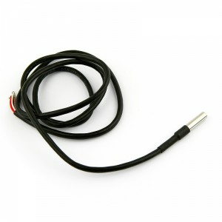
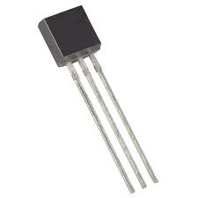
Capteur de température
DS18B20 : plusieurs formats

Slide 44
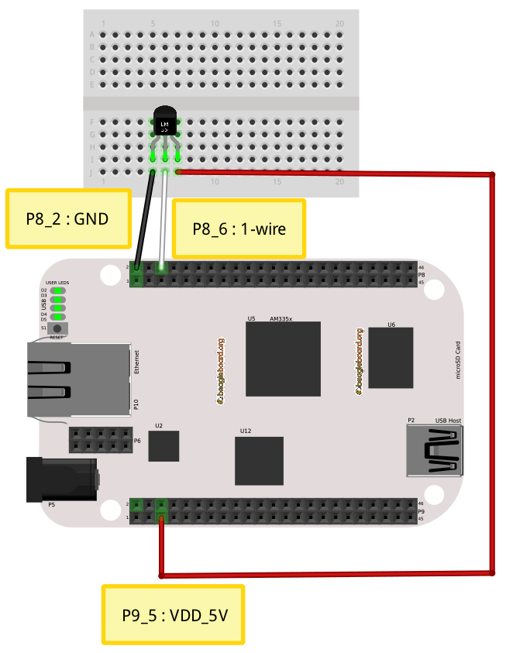
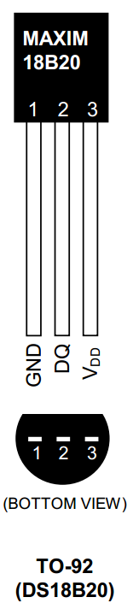
Mise en œuvre d'un DS18B20
Cablage
  Data sur P8_6
  GND / 5V sur P8_2 / P9_5

Slide 45
Lecture d'une température
Détection automatique des composants sur le bus
  Répertoire /sys/bus/w1/devices mis à jour
Lecture du fichier w1_slave
  Synchrone => lent
root@beaglebone:/sys/bus/w1/devices# ls
28-000003a5aacc w1_bus_master1
Nouveau répertoire pour le capteur DS18B20
# cat 28-000003a5aacc/w1_slave
55 01 4b 46 7f ff 0b 10 d0 : crc=d0 YES
55 01 4b 46 7f ff 0b 10 d0 t=21312

Slide 46
Lecture en Bash
# cat /sys/bus/w1/devices/28-000003a5aacc/w1_slave | ◄┘
tail -n1 | awk -F= '{print $2/1000 " degrees Celsius"}'
21.062 degrees Celsius

Slide 47
Entrée analogique
Exemple : Capteur de température

Slide 48
7 entrées analogies
Tension max : 1,8V !
Pas de « pin muxing » pour les entrées analogiques
Fichiers virtuels
  /sys/devices/platform/tsc/ain*
  ou /sys/devices/platform/omap/tsc/ain*
  (dépend de la version de l'OS)
Plage de valeur : 1 à 4096 (12 bits)

Slide 49
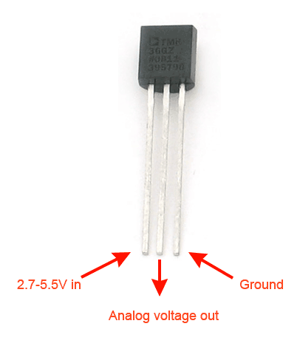
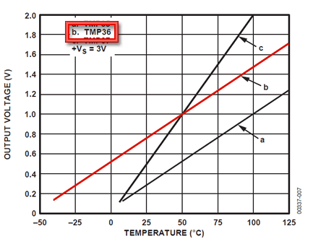
Capteur de température analogique
T °C = [(Vout en mV) - 500] / 10
Capteur TMP36

Slide 50
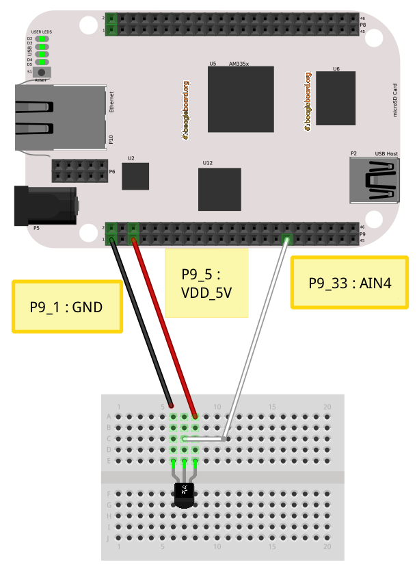
Montage
Cablage
  Vout sur P9_33 (AIN4)
  GND / 5V sur P9_1 / P9_5

Slide 51
Lecture de la température
Fichiers ain1 à ain7 pour les pin AIN0 à AIN6
AIN4 dans notre cas :
Tension = ( 1660 / 4096 ) * 1,8 V = 729,49 mV
Température = (729,49 – 500) / 10 = 22,95 °
# cat /sys/devices/platform/omap/tsc/ain5
1660

Slide 52
Bus I2C
Exemple : Capteur de pression atmosphérique

Slide 53
Présentation I2C
Standard de l'industrie des années 80 !
    Initié par Philips
Bus série à 3 fils
    Signal de données – SDA
    Signal d'horloge – SCL
    Masse
Plusieurs composants sur un bus
    Adresse pour chaque composant

Slide 54
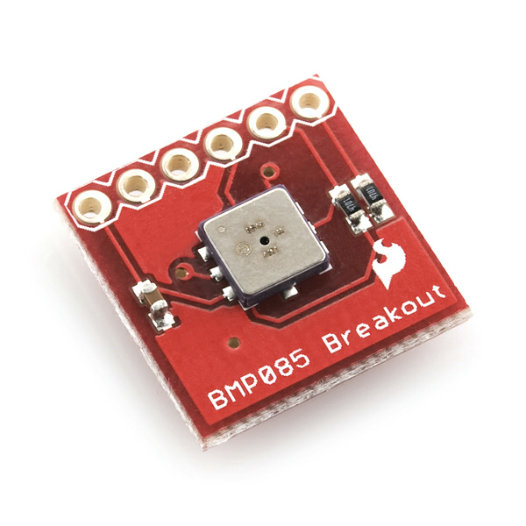
Capteur de pression I2C
BMP085
  Pression atmosphérique
  Température

Slide 55
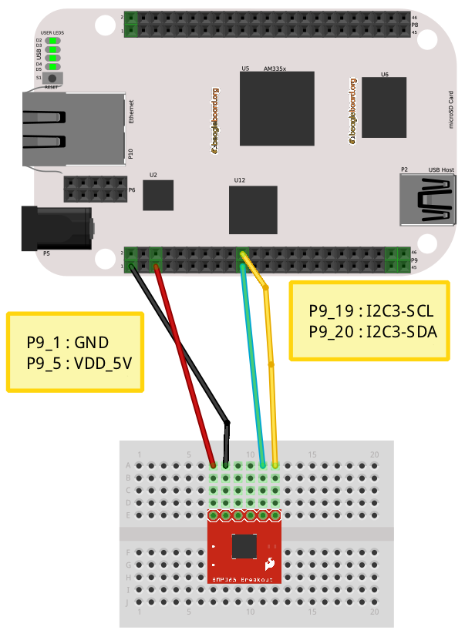
Montage

Slide 56
Installation et détection du capteur
« Pin muxing » correct par défaut (P9_19 et P9_20)
Détection du capteur
    Commande i2cdetect
    Si tout est ok, l'adresse 77 est présente (celle du BMP085)
# i2cdetect -r -y 3
0 1 2 3 4 5 6 7 8 9 a b c d e f
00: -- -- -- -- -- -- -- -- -- -- -- -- --
10: -- -- -- -- -- -- -- -- -- -- -- -- -- -- -- --
20: -- -- -- -- -- -- -- -- -- -- -- -- -- -- -- --
30: -- -- -- -- -- -- -- -- -- -- -- -- -- -- -- --
40: -- -- -- -- -- -- -- -- -- -- -- -- -- -- -- --
50: -- -- -- -- UU UU UU UU -- -- -- -- -- -- -- --
60: -- -- -- -- -- -- -- -- -- -- -- -- -- -- -- --
70: -- -- -- -- -- -- -- 77

Slide 57
Utilisation
Prise en charge du capteur sur le bus par le noyau
Lecture de la pression et de la température
Résultat : 1002 hPa et 23 °C
echo bmp085 0x77 > /sys/class/i2c-adapter/i2c-3/new_device
# cat /sys/bus/i2c/drivers/bmp085/3-0077/pressure0_input
100211
# cat /sys/bus/i2c/drivers/bmp085/3-0077/temp0_input
230

Slide 58
Mashup party !

Slide 59

Mix de technos
Applatications possibles
  Supervision énergétique
        Ex : Teleinfo EDF
  Application Web “classique” multi-devices
  Limite : Votre imagination
Démo avec

Slide 60
Questions ?

